Slide 1
JavaプロジェクトとAndroidアプリケーションを対象としたビルド可能性調査
肥後研究室 M2 小池耀

Slide 2
背景: ソフトウェアのビルド
様々な状況でビルドが必要
  ソフトウェア開発
  ソースコードからソフトウェアを利用
GradleやMavenのようなビルドツールが普及
1つのコマンドのみでビルド(自動的なビルド)が可能
Notes:
この研究の背景について説明
ソフトウェア開発の際や，ソースコードからソフトウェアを利用する際にはビルドが必要となっている
様々な状況で必要なビルドを支援するためにビルドツールが普及
実際には，GradleやMavenのようなビルドツールが普及しており，これらのツールを用いてビルドが実行される

Slide 3
ビルドの困難さ
ビルドは解決済みの問題と主張される場合も存在[1]
実際には多くのソフトウェアが自動的なビルドに失敗
[1] A. Neitsch, K. Wong, and M. Godfrey. Build system issues in multilanguage software. In Proceedings of the 28th International Conference on Software Maintenance (ICSM), pages 140–149 (2012).
Notes:
こうしたことからビルドは度々解決済みの問題として扱われる．
しかし，実際にはビルドツールを利用した多くのソフトウェアが自動的なビルドに失敗しており，
手動の操作が必要な状況となっている

Slide 4
自動的なビルドの重要性
複数のステップが必要なビルドはエラーを誘発[2]
継続的インテグレーション
ソースコードの解析にビルドを使用する研究
  多数のプロジェクトに対しコンパイル・デコンパイルを実行しソースコードを解析[3]
[2]] J. Spolsky. Joel on Software, chapter The Joel Test: 12 Steps to Better Code, pages 17–30. Apress, Berkeley, CA, 2004. ISBN 978-1-4302-0753-5
[3]C. Ragkhitwetsagul and J. Krinke: “Using compilation/decompilation to enhance clone detection”, 2017 IEEE 11th International Workshop on Software Clones (IWSC)IEEE, pp. 1–7 (2017)
Notes:
自動的なビルドが失敗しないということは重要です。
まず、単純にビルドに失敗するということはソフトウェアの開発に悪影響を与える
近年のソフトウェア開発でよく用いられる継続的インテグレーションでは自動的にビルドが行えることが必須です．
ソフトウェアの構築以外の目的でビルドを利用することがある
一例として，多数のプロジェクトを集め，コンパイル 及びコンパイルの逆の処理であるデコンパイルを通して，ソー スコードを解析する研究がある [2]．このような研究では，収集 した多数のプロジェクトのビルドが正しく行われることが必須 である

Slide 5
先行研究
Javaプロジェクトの自動的なビルドの成功率や
失敗の原因などを調査 [4][5]
GitHubから7,264個の Java プロジェクトを収集
自動的なビルドの実行結果を調査
多くのソフトウェアが自動的なビルドに失敗
[4]M. Sulír and J. Porubän: “A quantitative study of java software buildability”, In Proceedings of the 7th International Workshop on Evaluation and Usability of Programming Languages and Tools (PLATEAU), pp. 17–25 (2016).
[5]Sulír, M.; Bačíková, M.; Madeja, M.; Chodarev, S.; Juhár, J. Large-Scale Dataset of Local Java Software Build Results. Data (2020)
Notes:
こうした点を踏まえて、自動的なビルドが失敗する原因について調査した先行研究が存在

Slide 6
先行研究の課題
2016 | 2020
Java 8 を使用 | Java 11 を使用
Java プロジェクトのみ
​
Notes:
この先行研究には課題が存在
先行研究では～
Java8 とJava11の間には非互換性があり，この影響が不明のままとなっている

Slide 7
本研究の動機
2016 | 2020 | 2022(本研究)
Java 8 を使用 | Java 11 を使用 | Java 8 Java 11 共に使用 Javaプロジェクト Androidアプリ
Java プロジェクトのみ
Notes:
先行研究は2016年と2020年に行われている
それぞれ Java 8 と Java 11を使用
Java 8 とJava 11の非互換性の影響は？
先行研究ではJavaプロジェクトのみを対象
Javaから派生した言語や実行環境が普及
Androidアプリケーション（Androidアプリ）が普及
スマホ OS の72.37%[6]
Androidアプリでは自動的なビルドは十分機能？

Slide 8
本研究の目的
JavaプロジェクトやAndroidアプリの
自動的なビルドに問題があることを確認
自動的なビルドの失敗原因と対処方法を提示
自動ビルド修正[7]のような他の研究の円滑化
[7] F. Hassan and X. Wang, "HireBuild: An Automatic Approach to History-Driven Repair of Build Scripts," 2018 IEEE/ACM 40th International Conference on Software Engineering (ICSE), Gothenburg, Sweden, 2018, pp. 1078-1089

Slide 9
Research Questions
JavaプロジェクトやAndroidアプリにおける
自動ビルドを分析し以下のRQに回答
  RQ1: 現在のJavaプロジェクトやAndroidアプリ
  におけるビルド成功率はどの程度か
  RQ2: Java 8 と Java 11の非互換性の影響は
  どの程度か
  RQ3: Androidアプリのビルドの失敗原因は何か
  またそれを解消するにはどうすればよいか
Notes:
本研究の目的を達成するために以下のRQを設定
Android アプリのビルドの特徴や失敗原因を調査
Android アプリのビルドに問題があることを確認
失敗原因を詳しく分析し修正方法を調査
ビルドの改善に貢献
（先行研究と比較して状況は変化してるのかどうかってはなしをかく）

Slide 10
調査対象: Javaプロジェクト
以下の条件を満たすJavaプロジェクトを
GitHubからランダムに10,000個抽出
Android の API を利用せず Java で記述
ライセンスを明記
1回以上フォークされている
JNI や Java ME の API を利用していない
抽出したJavaプロジェクトのうち
ビルドツールを使用しているものが対象
2016 | 2020 | 本研究
7,264個 | 7,233個 | 7,196個
Notes:
ここから実験の手法について説明していきます。
まず先行研究の調査対象の決定方法について
AndroidのAPIをもちいていないことを条件としているのは

Slide 11
調査対象: Android アプリ
以下の条件を満たすAndroid アプリを
GitHubからランダムに10,000個抽出
Android の API を利用し、Kotlinで記述
ライセンスを明記
1回以上フォークされている
JNI や Java ME の API を利用していない
抽出したAndroid アプリのうち
ビルドツールを使用しているものが対象
2016 | 2020 | 本研究
- | - | 7,362個
Notes:
ここから実験の手法について説明していきます。
まず先行研究の調査対象の決定方法について
AndroidのAPIをもちいていないことを条件としているのは
Kotlin が Android 開発における推奨言語であり，Java から派生した言語であることから，調査対象として適切だと考えたためである．そ

Slide 12
ビルド環境と利用するデータ
ビルド環境
  Java プロジェクト・Androidアプリそれぞれの
  ビルド環境を用意
  それぞれについてJava 8・Java 11を用意
利用するデータ
  ビルドログ
    ビルドの成否・エラー内容
  リポジトリのメタデータ
    ファイル数・スター数・最終更新日等
Notes:
フェドラ
ここからはデータ収集の方法について説明
先ほどの調査対象をJavaプロジェクトについてはjava8を用いてビルドし、androidアプリについてはjava8 とjava11の二つのビルド環境を用意し、一つ調査対象につき二回のビルドしました。
これはjava 8とjava11には非互換性があるためです。
ビルドが終わったら以下のデータを収集します
ビルドログからビルドの成否やエラー内容を抽出します

Slide 13
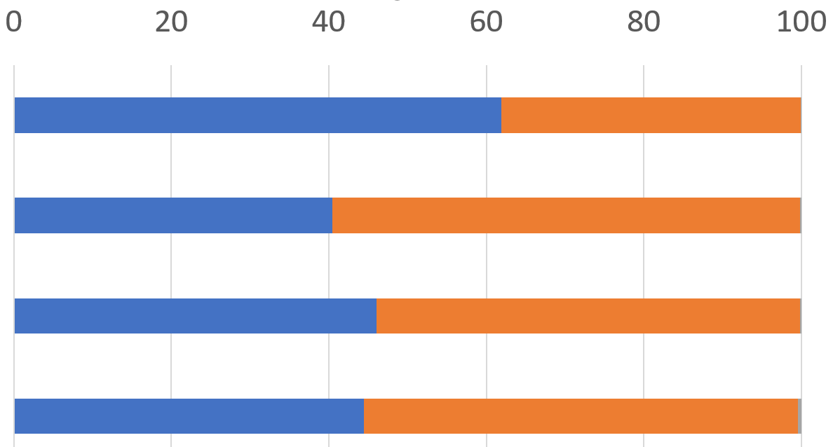

RQ1: Javaプロジェクトの
ビルド成功率の変化
2016年
2020年
本研究(Java 8)
本研究(Java 11)
ビルドの成功率は高いとは言えない
Notes:
RQ1：現在のJavaプロジェクトやAndroid
アプリにおけるビルド成功率はどの程度か

Slide 14
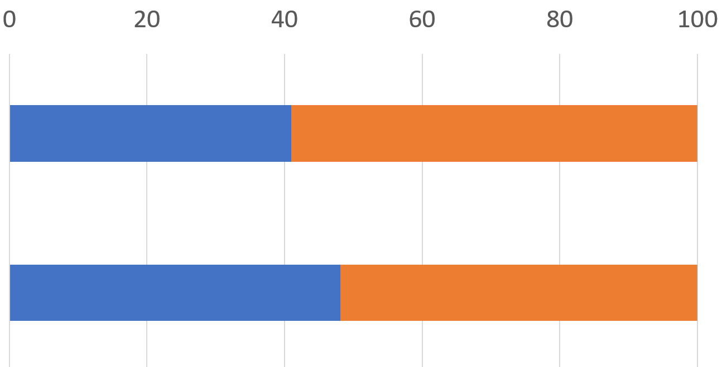
RQ1: Android アプリにおける
ビルド成功率
Android アプリ(Java 8)
Android アプリ(Java 11)
ビルドの成功率は高いとは言えない
Notes:
ミスリードしないように口で説明
こちらは本研究で実行した
RQ1：現在のJavaプロジェクトやAndroid
アプリにおけるビルド成功率はどの程度か

Slide 15
RQ1: まとめ
Java プロジェクトは2016~2020年の間でビルドの成功率が減少(先行研究)
2020年～2022年の間に改善の傾向なし
2016年から現在に至るまで自動的なビルドの
問題は未解決
Notes:
RQ1：現在のJavaプロジェクトにおけるビルド成功率や
その他のデータは先行研究と比べどのように変化しているか

Slide 16
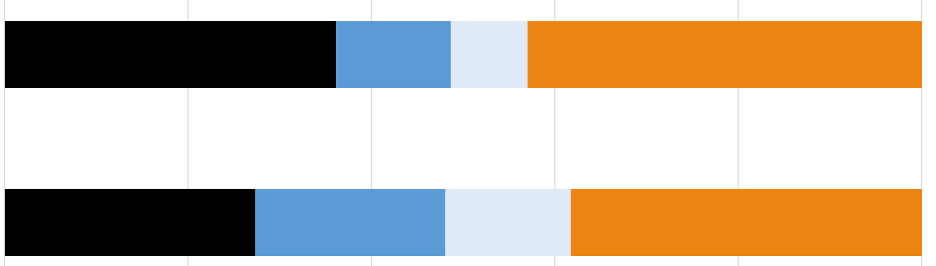
RQ2
Java 8 と Java 11の非互換性の影響は
どの程度か
Javaプロジェクト
Androidアプリ
Java 8 と Java 11 の非互換性の影響が存在

Slide 17
RQ3
RQ3: Androidアプリのビルドの失敗原因は何か
またそれを解消するにはどうすればよいか
  Java 8によるビルドとJava 11によるビルド
  両方が失敗した場合にビルドが失敗したとみなす
    2,818個が対象
Androidアプリ

Slide 18
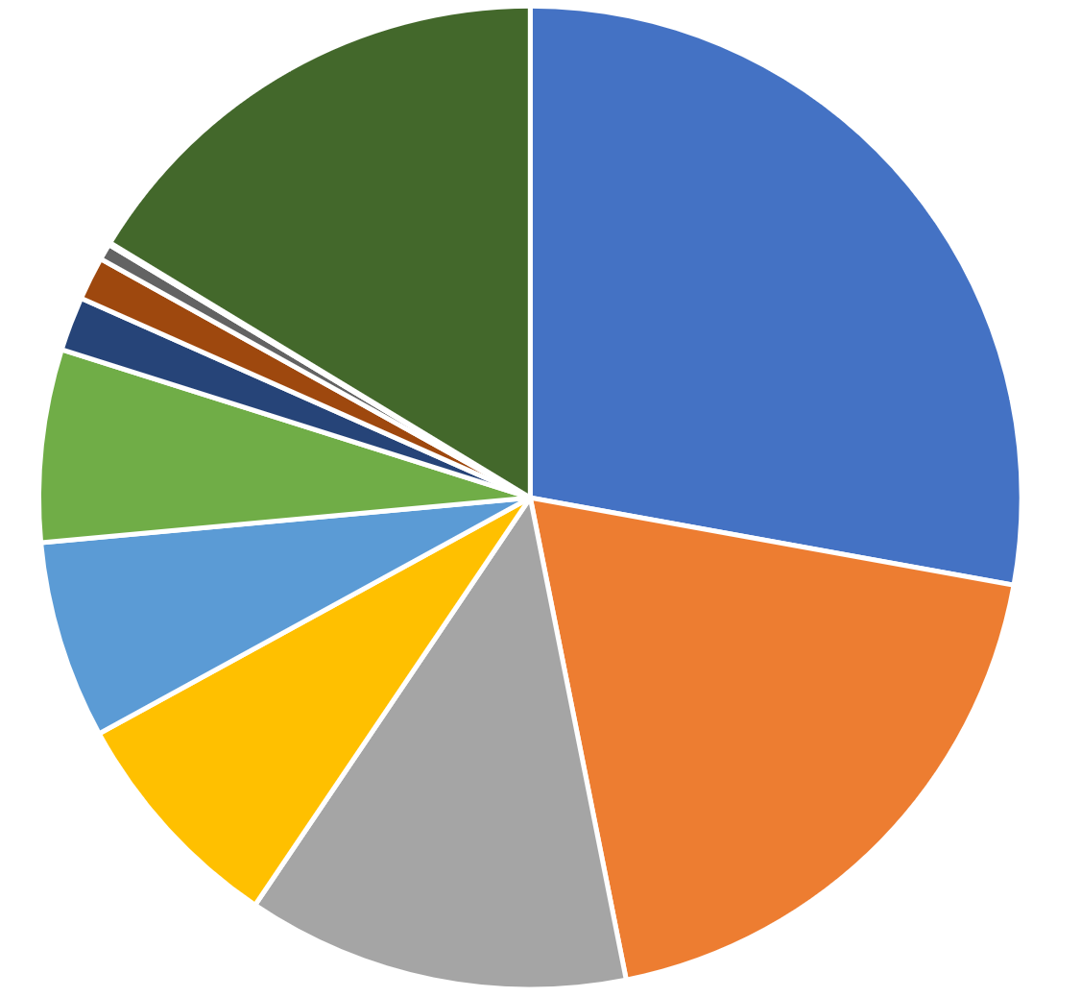
RQ3: ビルドが失敗する主な原因は何か
Gradle が出力したエラーを手動で11種類に分類
  file not found
  依存関係
  間違ったJDKのバージョン
  設定
  ビルドファイルの構文エラー
  Kotlin コンパイル
  パッケージング
  外部プログラムの実行
  その他三種
  未分類・分類不明

Slide 19
RQ3: ビルドが失敗する主な原因は何か
11種類の失敗原因について対処方法を手動で調査
file not found と依存関係について紹介

Slide 20
RQ3: file not found の対処
file not found に分類されたエラーの中ではClassNotFound が最多
  gradle-wrapper.jar というファイルが何らかの
  理由で存在しないことが原因
  Gradle wrapper を作り直すことで解決可能
Notes:
RQ3: Androidアプリのビルドが失敗する原因は何か
またそれを解消するにはどうすればよいか
Matsushita Makoto
（File not found に分類されたエラー）って何が含まれるのかって説明は口頭でいいからどっかでしたいかなあ
MissingResource
EvalIssue

Slide 21
RQ3:依存関係 の対処
build.gradleファイルの依存関係に関する部分を修正することで解決する場合が存在
例: udex-app-android
  依存関係の参照先が何らかの理由で消滅
  →代わりとなる参照先を指定することで解決
Notes:
RQ3: Androidアプリのビルドが失敗する原因は何か
またそれを解消するにはどうすればよいか
horizontalsystems:hd-wallet-kit-androidのa3666d8というコミットからb29ea91に変更
新たなコミットを指定することで解決

Slide 22
RQ のまとめ
RQ1: Java プロジェクトのみならずAndroid アプリでも自動的なビルドに問題
RQ2: Java 8・11 の非互換性の影響を確認
RQ3: Android アプリのビルドの失敗原因と
その対処法を提示

Slide 23
まとめ
自動的なビルドに問題があることを確認
自動的なビルドの失敗原因と対処方法を提示
自動ビルド修正のような他の研究に貢献

Slide 24
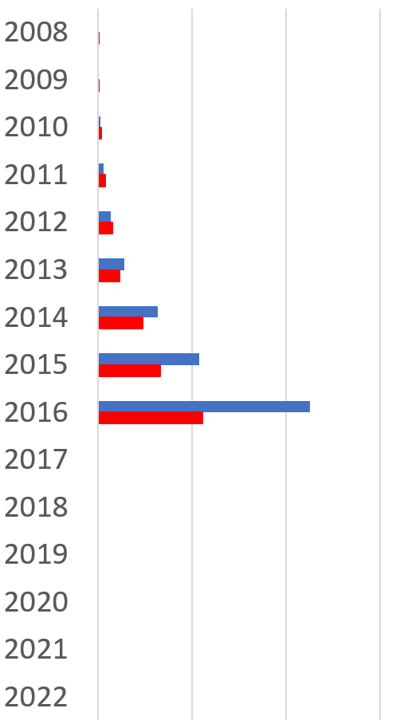
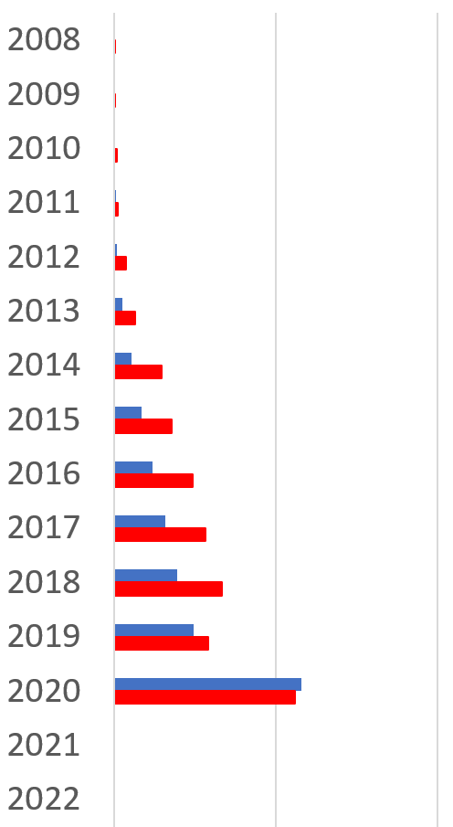
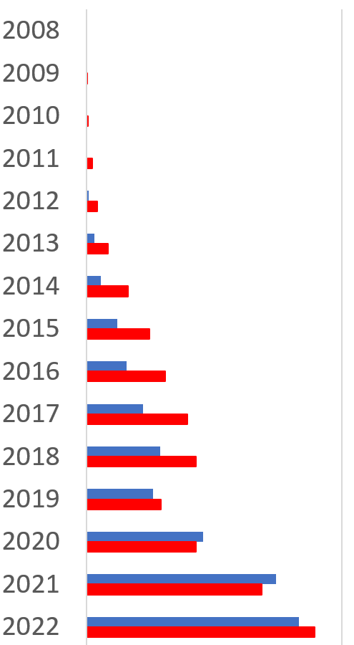
RQ1:最後に更新された年毎の
最後に更新された年毎の成功したプロジェクト数と

Slide 25
RQ3: ビルドが失敗する主な原因は何か
エラーの原因を手動で分類
全体で154種類のエラー
出現回数上位54種類（エラー数の約75%）を対象とする
不明なものは未分類
例
  ArtifactResolve → dependencies
  ModuleVersionResolve → dependencies
  ClassNotFound → file not found
Notes:
RQ3: Androidアプリのビルドが失敗する原因は何か
またそれを解消するにはどうすればよいか

Slide 26
RQ1: ビルド成功率の変化
言語 | 成功 | 失敗 | Timeout
Java プロジェクト 2016 年 | 61.87% (4,494 個) | 38.05% (2,764 個) | 0.08% (6 個)
Java プロジェクト 2020 年 | 40.49% (2,929 個) | 59.38% (42,95 個) | 0.12% (9 個)
Java プロジェクト 2022 年 | 44.22% (3,182 個) | 55.66% (4,005 個) | 0.13% (9 個)
Notes:
ここからは調査結果について説明
RQ1：現在のJavaプロジェクトにおけるビルド成功率や
その他のデータは先行研究と比べどのように変化しているか

Slide 27
RQ1:エラー原因の分類
エラーの原因を手動で分類
全体で502種類のエラー
出現回数上位84種類（エラー数の86.5%以上）を対象とする
不明なものは未分類
例
  ArtifactResolve → dependencies
  ModuleVersionResolve → dependencies
  CompilationFailed → Java compilation
Notes:
RQ1：現在のJavaプロジェクトにおけるビルド成功率や
その他のデータは先行研究と比べどのように変化しているか
ビルドの結果ビルドに失敗したjavaプロジェクトからは合計502種類のエラーが出力された
これをエラーの原因によって手動で分類しぱした

Slide 28
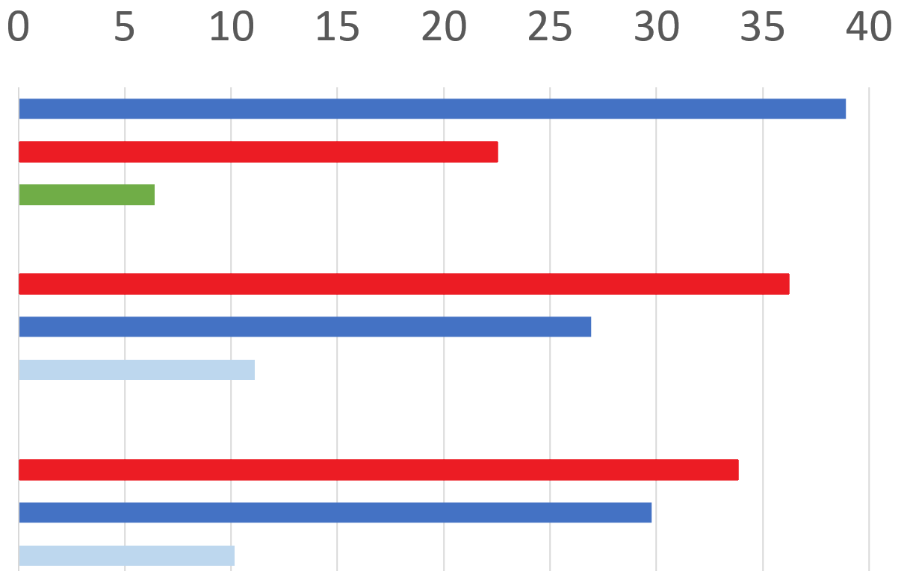
RQ1:エラー原因の割合上位3種の変化
単位: %
dependencies
Java compilation documentation generation
2016年
Java compilation
dependencies
build files parsing/interpretation
2020年
Java compilation
dependencies
build files parsing/interpretation
2022年
Notes:
RQ1：現在のJavaプロジェクトにおけるビルド成功率や
その他のデータは先行研究と比べどのように変化しているか

Slide 29
本研究の？
Java プロジェクトのビルドの特徴や失敗原因を調査
  先行研究と比較し現在の状況を確認
  ビルドに関するデータセットを提供
Android アプリのビルドの特徴や失敗原因を調査
  Android アプリのビルドに問題があることを確認
  失敗原因を詳しく分析し修正方法を調査
ビルドの改善に貢献
Notes:
（動機を踏まえてかく）
•Android アプリのビルドの特徴や失敗原因を調査
–Android アプリのビルドに問題があることを確認
–
–失敗原因を詳しく分析し修正方法を調査
–
•ビルドの改善に貢献

Slide 30
本研究の目的
Java プロジェクトのビルドについて再調査し現在の状況を
確認
Java 以外の言語で記述された Android アプリについてもビルドツールが十分に機能していないことを確認
失敗原因を詳しく分析し修正方法を調査することで
ビルドツールを用いたビルドの改善に貢献
ビルドに関するデータセットを提供し
自動ビルド修正のような他の研究に貢献

Slide 32
RQ２: 比較対象
先行研究と同様の条件
  通常の Java プロジェクト
  先行研究と同じコンテナ
7,196 個のリポジトリを GitHub から抽出・ビルド

Slide 34
調査対象: Java プロジェクト
以下の条件を満たすアプリケーションのリポジトリをGitHubからランダムに10,000個抽出し、ビルド設定ファイルが存在した 7,196個を用いた
Android の API を利用し、Kotlinで記述
オープンソースソフトウェアのライセンスを明記
一回以上フォークされている
JNI や Java ME の API を利用していない

Slide 38
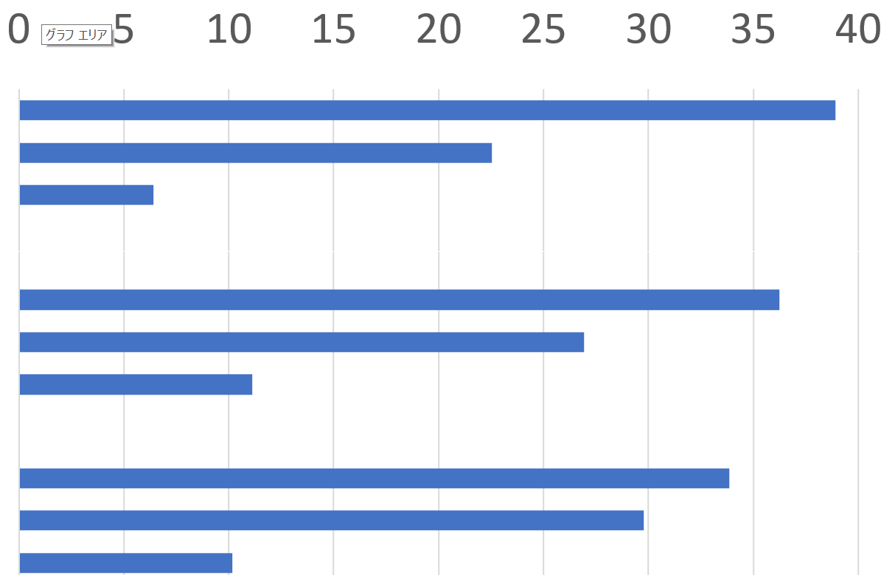
RQ1:エラー原因の割合上位3種の変化
単位: %
dependencies
Java compilation documentation generation
2016年
Java compilation
dependencies
build files parsing/interpretation
2020年
Java compilation
dependencies
build files parsing/interpretation
2022年

Slide 39
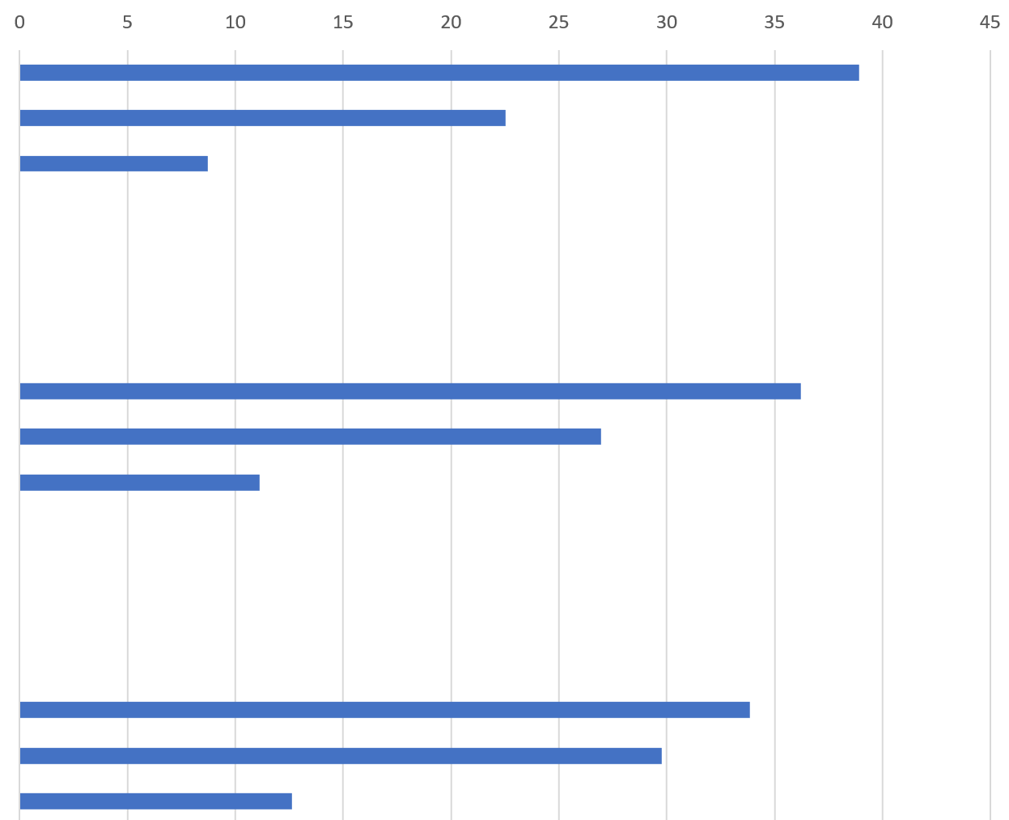
RQ1:エラー原因の変化
dependencies
Java compilation uncategorized

Slide 40
RQ1 : Android アプリにおけるビルド成功率
言語 | 成功率 | 失敗率 | Timeout した割合 | 合計
通常の Java プロジェクト | 44.22% (3,182 個) | 55.66% (4,005 個) | 0.13% (9 個) | 100 %(7,196 個)
Kotlin の Android アプリ（Java 8） | 48.11% (3,542 個) | 51.83% (3,816 個) | 0.05% (4 個) | 100 %(7,362 個)
Kotlin の Android アプリ（Java 11） | 40.97% (3,016 個) | 58.95% (4,040 個) | 0.08% (6 個)
Kotlin の Android アプリ(Java 8 & Java 11) | 61.72％(4,544 個) | 38.27％(2,808 個) | NA
Notes:
java8okjava11F 1528
逆 1002
両方OK 2014
両方ダメ 2818
計 7362
タイムアウトがNAになっているのは すべてのタイムアウトしたリポジトリはもう片方のビルドではビルドに普通に失敗しているため
Kotlin の Android アプリ(Java 8 & Java 11)
61.72％(4,544 個)
38.27％(2,808 個)
NA

Slide 41
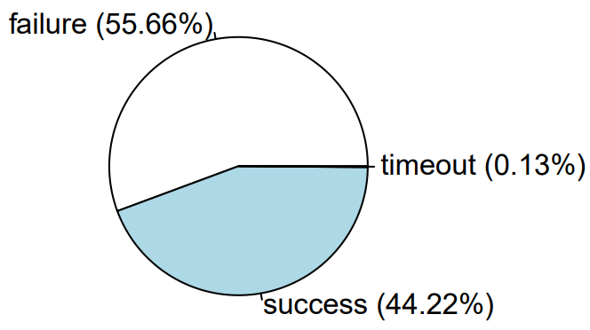
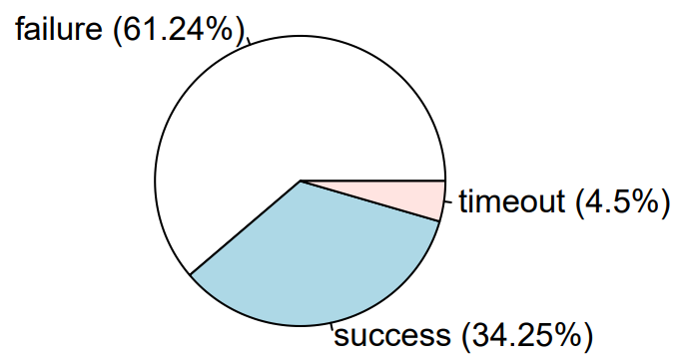
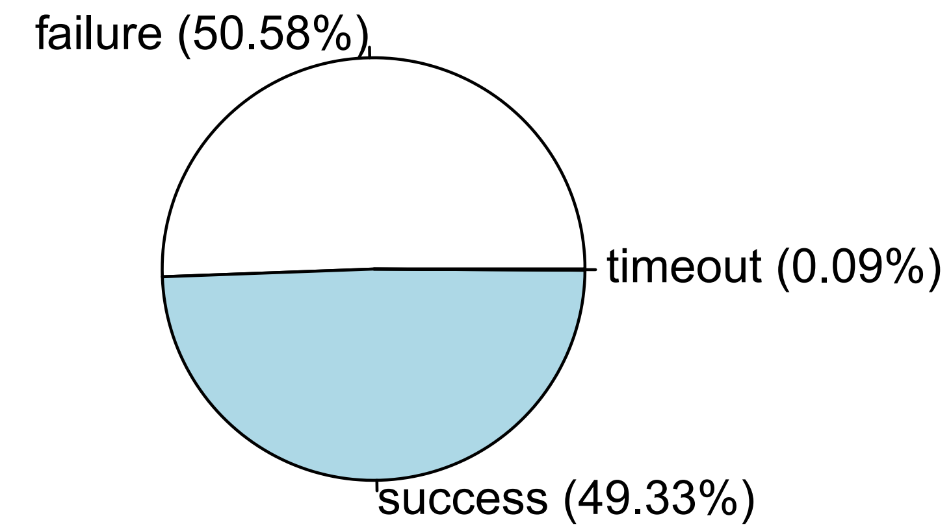
収集するデータの例
  RQ1: ビルドに失敗するアプリの特徴はなにか
Java プロジェクトの
ビルドの成功率
Java で記述された Android アプリ
のビルドの成功率
Kotlinで記述された Android アプリのビルド成功率

Slide 42
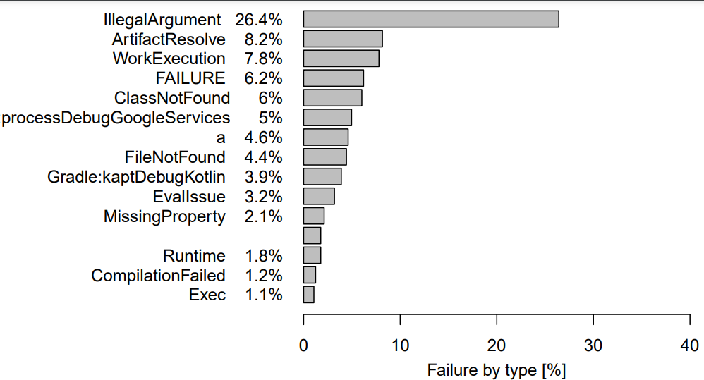
収集されたビルドエラー
Kotlinで記述された Android アプリにおけるビルドの失敗原因

Slide 43
進捗 (1/3)
最も頻繁に発生していたビルドエラーについて
調査
  シェル変数が想定と異なることが発覚
再集計中
  ビルドの成功率が向上すると想定
Notes:
先ほど示したデータの信ぴょう性が低くなっている

Slide 44
進捗 (2/3)
取得できるデータの拡充
  ビルドにかかった時間
  Watch している人の数
  コミットされた回数
Notes:
ビルドに成功しやすいリポジトリの特徴をより明らかにするために取得できるデータを拡充した

Slide 45
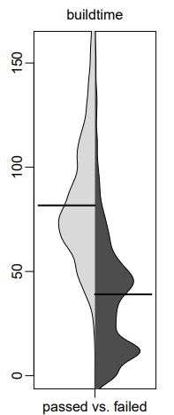
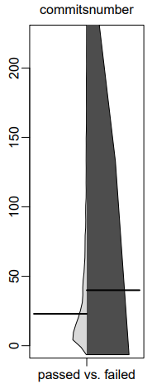
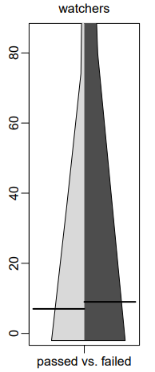
拡充したデータの例
  ビルドにかかった時間
  コミットされた回数
  Watch している人の数
Notes:
ビルドに成功したリポジトリと失敗したリポジトリそれぞれにおけるビルドにかかった時間の分布と中央値を表したグラフ
ビルドに成功したリポジトリはビルドにかかる時間が長い傾向にある
自然
コミットされた回数が多いほうがビルドに失敗しやすい傾向にある
単純にコミットされた回数が多いリポジトリは古いリポジトリが多いためと推測

Slide 46
進捗 (3/3)
図の幅がおかしい問題
バンド幅の決定方法を変更
Notes:
図の幅がおかしく見にくい問題

Slide 47
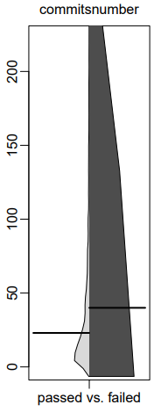
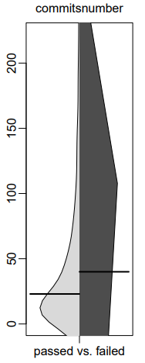
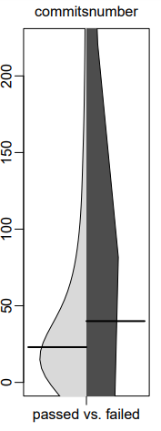
バンド幅の決定方法の例
Sheather & Jones の方法
シルバーマンの方法
交差検証
Notes:
シーザーアンドジョーンズ？

Slide 48
まとめ
Android アプリのビルドの特徴や失敗原因を調査
ビルド環境の整備・データの拡充・グラフの
改善を実行中

Slide 49
今後の課題
エラーの原因について詳しく調査
他のソフトウェアメトリクスと関連性の調査

Slide 50
ビルドツールの役割
ビルドを自動化する機能を持つツール
  プログラムのコンパイル
  プログラムのテスト
  ライブラリの管理
  デプロイ
ビルドに必要な作業をビルドファイルに記述することで自動的に実行

Slide 51
進捗
Java プロジェクトと Android アプリの比較を
通してビルドの成功率や失敗原因を調査
  Android アプリのビルドの特徴を発見
Android アプリのビルド失敗原因として
Gradle のバージョン不整合が最多
  バージョン不整合を防ぐ
  Gradle wrapper の効果を検証

Slide 52
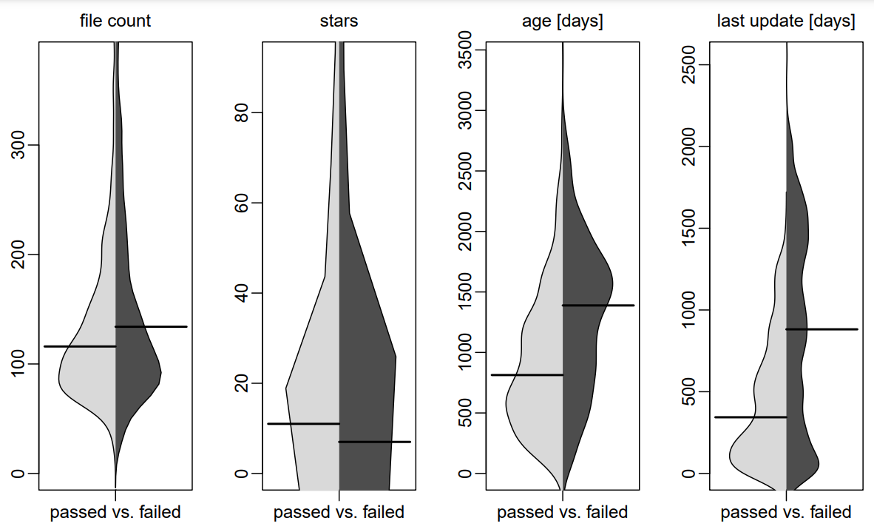
実験結果の例
RQ3: ビルドの成否と他の特徴に関連性はあるか
Kotlinで記述されたAndroid アプリにおける，ビルドの成否毎の
ファイル数・スター数・リポジトリ作成日からの日数・最終更新日からの日数の分布

Slide 54
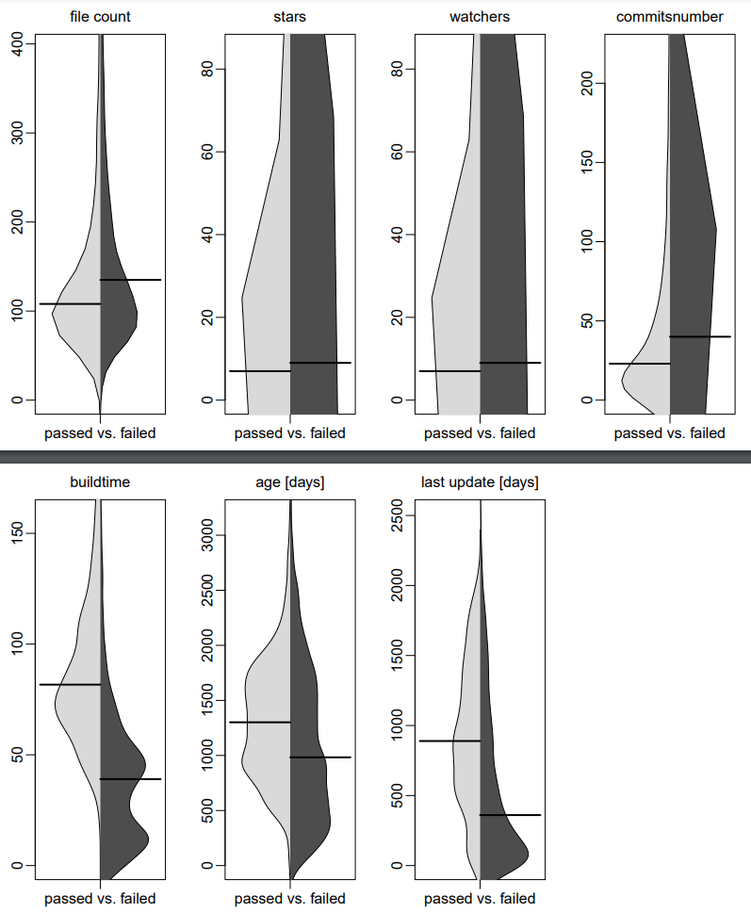
シルバーマン

Slide 55
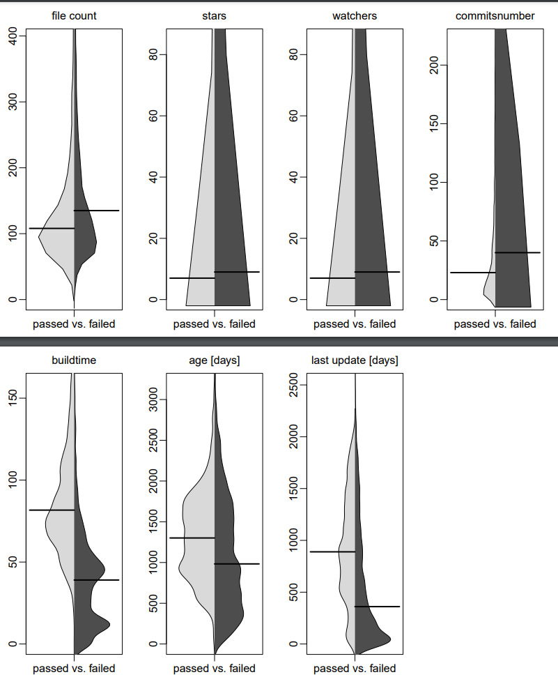
Sheather & Jones の方法

Slide 56
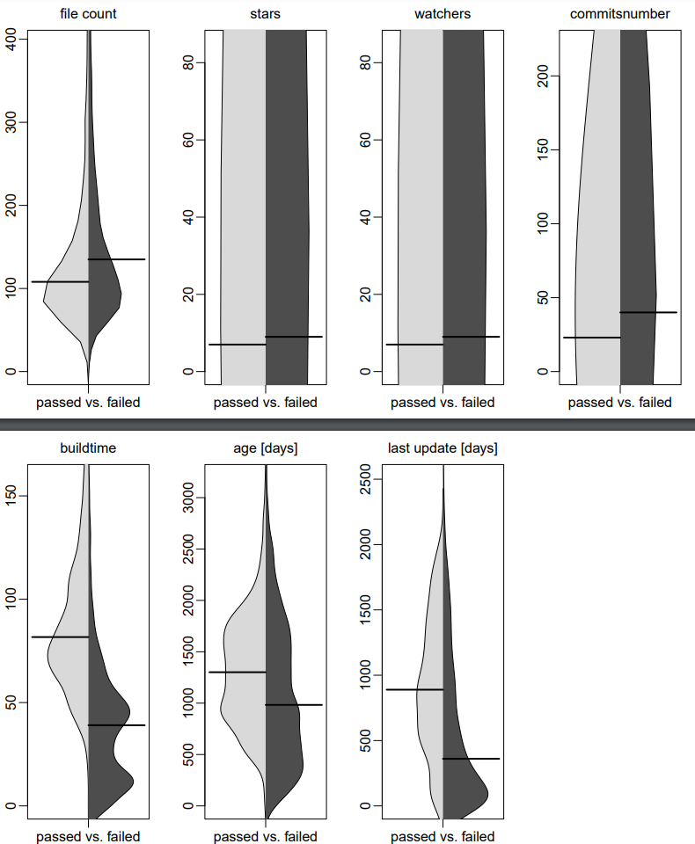
バイアスのある交差検証

Slide 57
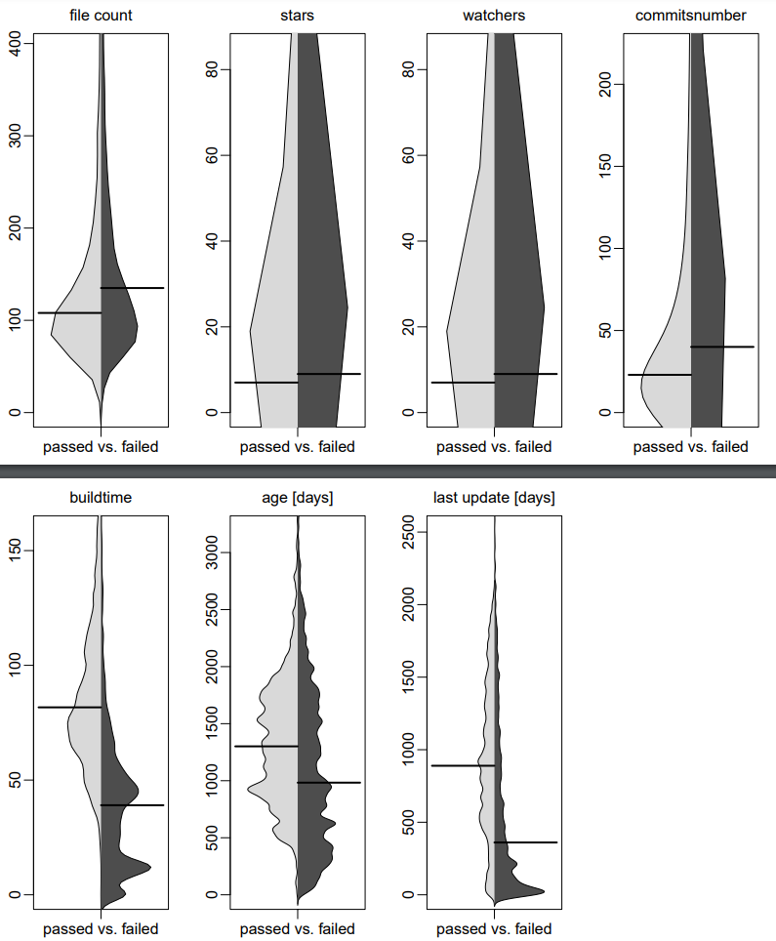
バイアスのない交差検証

Slide 58
調査対象
調査対象の言語で記述されている
アプリケーションのリポジトリであること
オープンソースソフトウェアのライセンスが
記述されたファイルがあること
一回以上フォークされていること
JNI や Java ME の API を用いていないこと
Android の API を用いていること
Notes:
Java で記述されているアプリケーションのリポジトリであること
条件（1）については，Java は Gradle, Maven, Ant などの高機 能なビルドツールが複数存在し，Android アプリケーションに おいても頻繁に用いられるため，調査対象として選択した．
条件（2）については，オープンソースのソフトウェアを対象 にしているため，そのソフトウェアが用いているライセンスに ついて記述されたファイルが存在していることを条件として設 定した
条件（3）は，個人的なリポジトリを排除し，他者からの協力 を受けたリポジトリを対象とするために設定した．
そして， 条件（4）と条件（5）は，JNI や Java ME といった 技術を排除し，Android API の使用を確認することで，Android アプリケーションに焦点を当て，他の言語に関するデータが入 らないようにするために設定した．

Slide 59
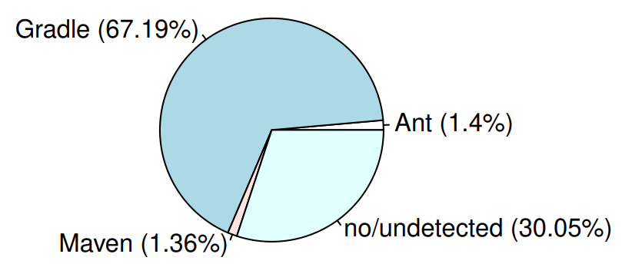
使用ツール
条件を満たすリポジトリを 10000 個抽出
その内の 6,995 個でビルドファイルの認識に成功
  大半が Gradle を使用
Android アプリで使用されたビルドツール
Notes:
以降の分析ではすべてのビルドツールのデータが含まれているが，細かい分析については，Gradle のみについて調査した．

Slide 60
比較対象
Android アプリ以外の Java プロジェクト
についても調査
先行研究と同様の条件
  2016年以降のプロジェクトも含む
7,196 個のリポジトリに対してビルドを実行
Notes:
条件を満たすリポジトリを 10000 個抽出し，
ビルドファイルが認識できた 7,196 個のリポジトリに対してビルドを実行

Slide 61
調査結果
2022年5月現在の GitHub における
Java プロジェクトと Android アプリの結果を比較
  ビルドの成功率
  プロジェクト・アプリの特徴とビルドの成否の関係
  ビルドの失敗原因

Slide 62
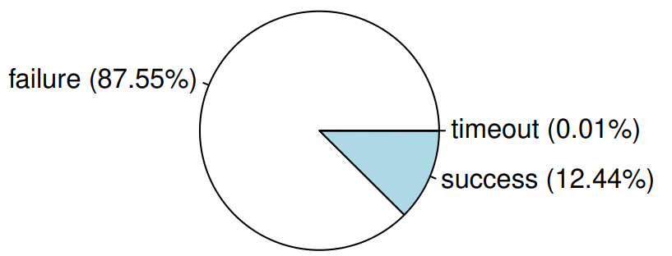
ビルドの成功率
Android アプリはビルドの成功率が低い傾向
Java プロジェクトのビルドの成功率
Android アプリのビルドの成功率

Slide 63
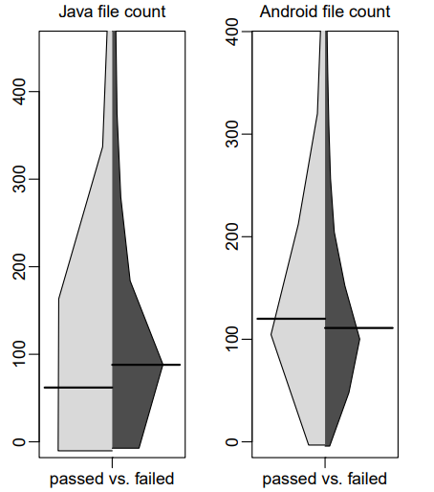
ファイル数とビルドの成否の関係
Java プロジェクト
ではファイル数が多い
ほど失敗しやすい傾向
  p値 < 2.2e-16*
Android アプリでは
逆転
  p値 = 0.02029*
Java プロジェクトと Android アプリにおける
ビルドの成否毎のファイル数の分布
*ウィルコクソンの順位和検定 有意水準5%
Notes:
ウィルコクソンの順位和検定
p-value < 2.2e-16
p-value = 0.02029

Slide 64
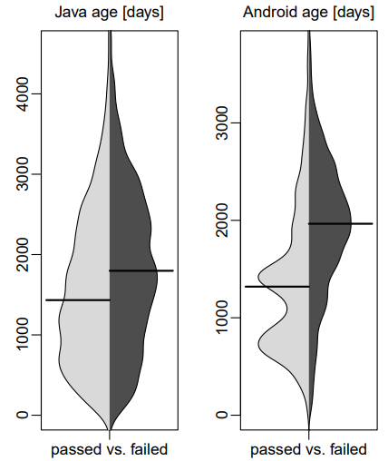
リポジトリ作成日とビルド成否の関係
共に最近作成された
リポジトリは成功しやすい
傾向
  中央値に有意差あり
Android アプリの図には
分布に谷が存在
Java プロジェクトと Android アプリにおける
ビルドの成否毎のリポジトリ作成日からの日数の分布
Notes:
p-value < 2.2e-16

Slide 65
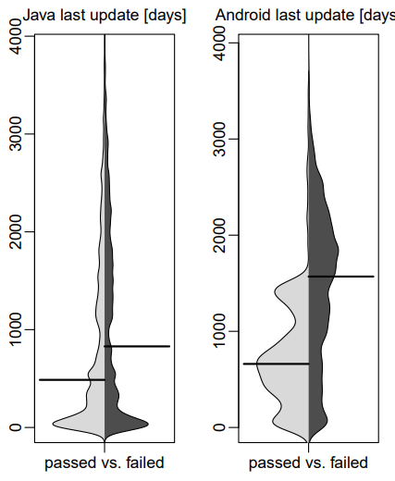
最終更新日とビルド成否の関係
共に更新が新しいリポジトリは
成功しやすい傾向
Android アプリの図には
分布に谷が存在
Java プロジェクトと Android アプリにおける
ビルドの成否毎の最終更新日からの日数の分布
Notes:
p-value < 2.2e-16

Slide 66
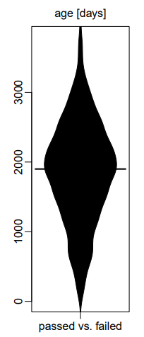
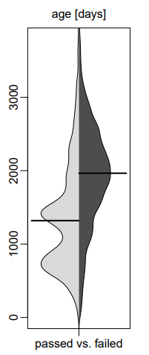
考察:分布の谷に関する考察
単に Android アプリの数が少ない可能性
Android アプリにおける
リポジトリ作成日からの日数の分布
Android アプリにおける
ビルドの成否毎のリポジトリ作成日からの日数の分布

Slide 67
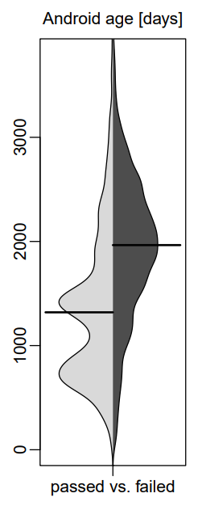
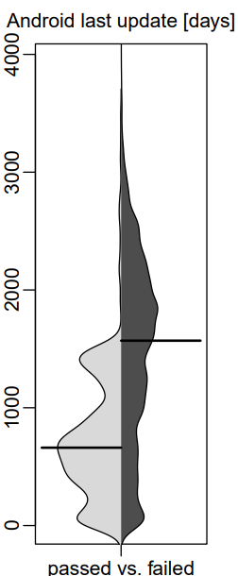
考察:分布の谷に関する考察
約 700 日前にビルドに用いる
ツールが更新
  Android SDK コマンドラインツール
  Android Gradle プラグイン
  SDK Platfrom
約 1400 日前・約 2000 日前も同様
古いリポジトリは非互換の更新
によりビルド不能になった可能性
2000日前
1400日前
700日前

Slide 68
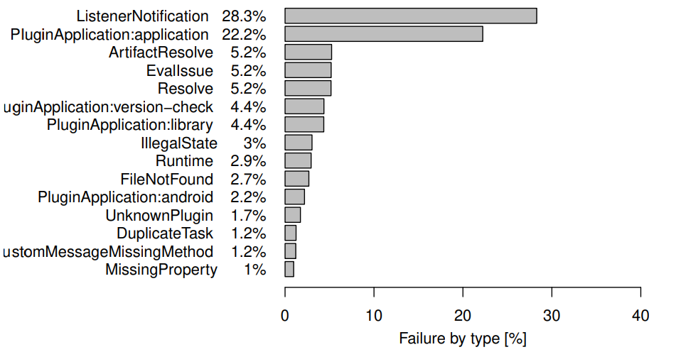
エラーの原因
「ListenerNotification」と「PluginApplication:application」が過半数
  Gradle のバージョンの不整合が原因
Gradle を用いた Android アプリのビルドの失敗原因
Notes:
また，Gradleを用いたビルドの失敗原因について調査したところ…
「ListenerNotification」と「PluginApplication:application」

Slide 69
Gradle wrapper
環境の不整合によるビルドエラーを防止
  「ListenerNotification」のようなエラーを防ぐ可能性
Gradle wrapper が使用可能なら使用する設定で7,021 個のアプリを対象に再調査

Slide 70
Gradle wrapper を用いたビルドの成功率
ビルドの成功率が上昇
timeout の割合が上昇
Android アプリのビルドの成功率
Gradle wrapper を用いた Android アプリのビルドの成功率

Slide 71
考察: Gradle wrapper の効果
Gradle wrapper を用いたAndroid アプリのビルド時間が長い傾向にある可能性
  適切な Gradle のバージョンをダウンロード
Android アプリのビルドの成功率
Gradle wrapper を用いた Android アプリのビルドの成功率

Slide 72
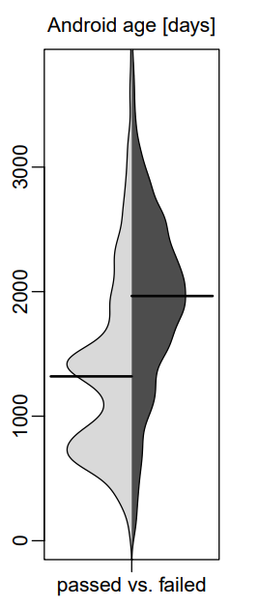
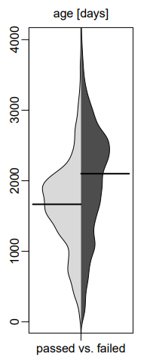
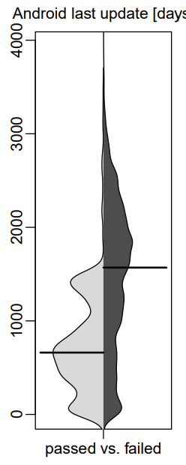
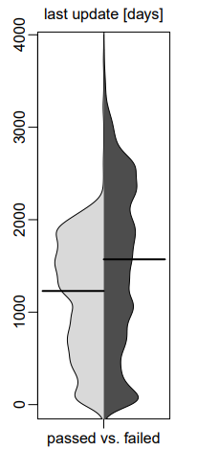
Gradle wrapper を用いたビルドの特徴
約 2000 日前に作成・更新されたリポジトリの
ビルドは失敗しやすい傾向が変化
Gradle wrapper による Android アプリの
リポジトリ作成日とビルドの成功率の関係の変化
Gradle wrapper による Android アプリの最終更新日からの日数と
ビルドの成功率の関係の変化

Slide 73
考察: Gradle wrapper の効果
Gradle wrapper により約 2000 日前に作成・更新
されたリポジトリのビルド成功率が向上した可能性
バージョン不整合
によるエラーが多い
Gradle wrapper による Android アプリの
リポジトリ作成日とビルドの成功率の関係の変化
Gradle wrapper による Android アプリの最終更新日からの日数と
ビルドの成功率の関係の変化

Slide 74
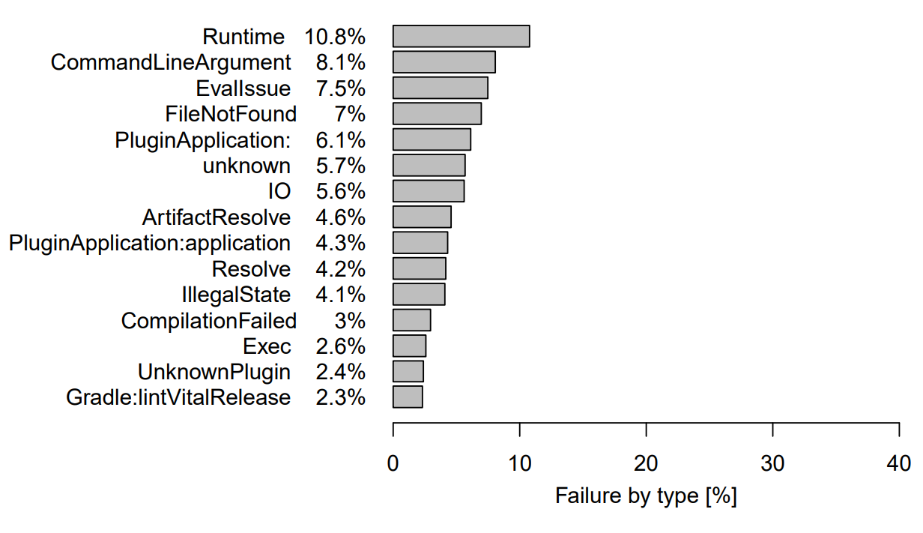
Gradle wrapper を用いたビルドの失敗原因
通常のビルドでは過半数を占めていた「ListenerNotification」と「PluginApplication:application」
のエラーの割合が減少
Gradle を用いた Android アプリのビルドの失敗原因
Gradle wrapper を用いた Android
アプリのビルドの失敗原因

Slide 75
まとめ
Android アプリのビルド成功率はリポジトリが
作成された日時や最終更新日と関係
Gradle のバージョンの不整合が失敗の一因
  Gradle wrapper を用いることで改善

Slide 79
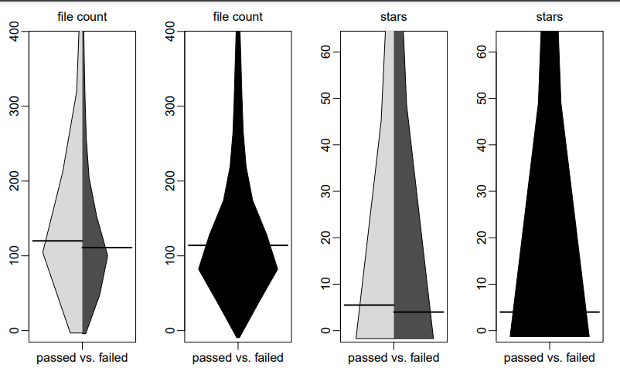
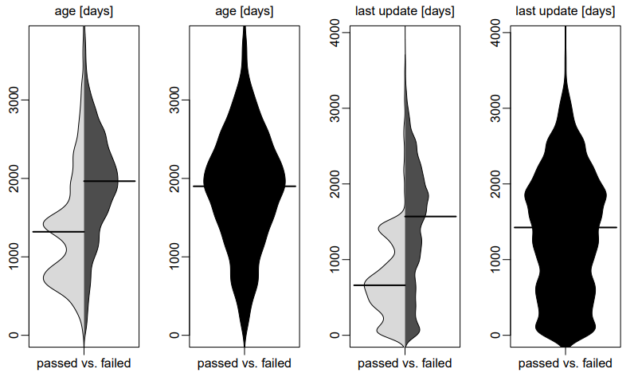

Slide 80
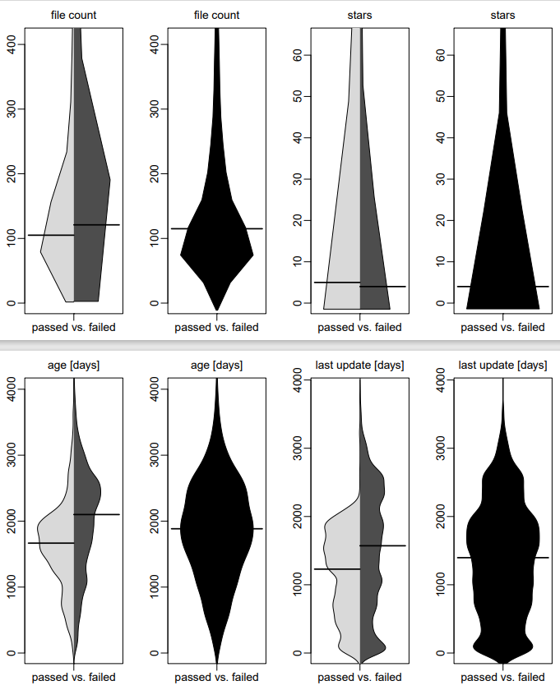

Slide 81
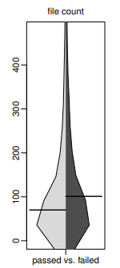
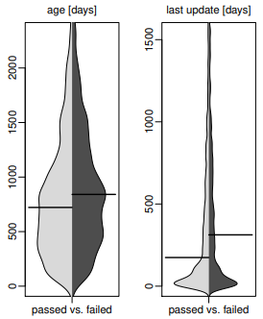
先行研究の結果
大規模・古い・更新が遅い
などの特徴を持つ
プロジェクトは失敗しやすい
傾向
Notes:
この図は先行研究の結果から抜き出したもの
一番左の図は成功したプロジェクトと失敗したプロジェクトそれぞれのファイル数の分布を表した図で，図の直線は中央値を表している
成功したプロジェクトより，失敗したプロジェクトのほうが中央値が大きいことから大規模なプロジェクトはビルドが失敗しやすいことが分かる
成功したプロジェクトと失敗したプロジェクトそれぞれのリポジトリ作成日からの日数の分布
最終更新日からの日数の分布

Slide 82
先行研究[1]の概要
Java プロジェクトに対してビルドの成功率を
調査した先行研究が存在
Notes:
僕の研究内容に入る前にJavaプロジェクトに対して，ビルドの成功率等を調査した先行研究について簡単に説明します．
この先行研究ではGitHub から 7,264 個のJava プロジェクトを収集しビルドの成否やビルドが失敗しやすいプロジェクトの特徴であったり，ビルドの失敗原因について調査

Slide 83
調査対象
Java で記述されているアプリケーションの
リポジトリであること
オープンソースソフトウェアのライセンスが
記述されたファイルがあること
一回以上フォークされていること
JNI や Java Mava の API を用いていないこと
Android の API を用いていること
Notes:
Java で記述されているアプリケーションのリポジトリであること
条件（1）については，Java は Gradle, Maven, Ant などの高機 能なビルドツールが複数存在し，Android アプリケーションに おいても頻繁に用いられるため，調査対象として選択した．
条件（2）については，オープンソースのソフトウェアを対象 にしているため，そのソフトウェアが用いているライセンスに ついて記述されたファイルが存在していることを条件として設 定した
条件（3）は，個人的なリポジトリを排除し，他者からの協力 を受けたリポジトリを対象とするために設定した．
そして， 条件（4）と条件（5）は，JNI や Java ME といった 技術を排除し，Android API の使用を確認することで，Android アプリケーションに焦点を当て，他の言語に関するデータが入 らないようにするために設定した．

Slide 84
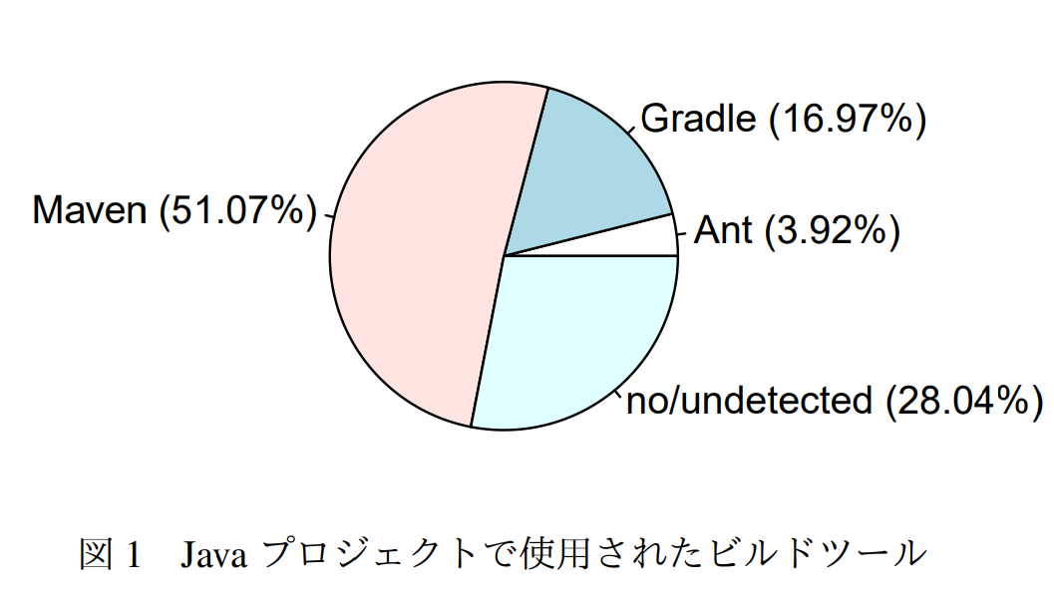
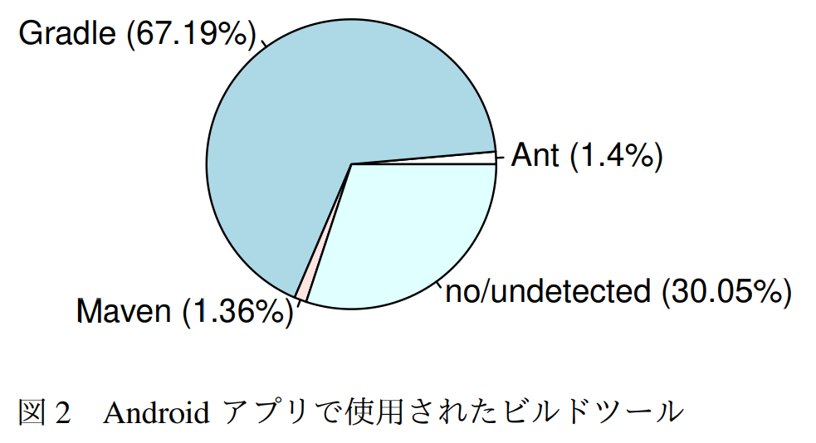
使用ツール
Java プロジェクトと Android アプリで
使用されたビルドツール
Android アプリは Gradle が大半を占める

Slide 85
調査方法の概要
GitHub から Android アプリに関するリポジトリを抽出
リポジトリから得たソースコードに対しビルドを実行
ビルドの成否やログを記録

Slide 86
調査対象
これらの条件を満たすリポジトリを
Android アプリと仮定
条件を満たすリポジトリを 10000 個抽出し，
ビルドファイルが認識できた 6,995 個の
リポジトリに対しビルドを実行

Slide 87
ビルドの手順
ルートディレクトリ内にビルドファイルが存在
しているか確認
ビルド環境には Docker を利用
  再現性向上のため
Notes:
ここからは先ほど抽出したAndroid アプリをビルドする手順について説明
ルートディレクトリ内にビルドファイルが存在
しているか確認するのですが，複数存在する場合がある
再現性向上のためにDocker

Slide 88
ビルドツールの制御
制御スクリプトによって各アプリのビルドを実行
各アプリのビルドに用いるビルドツールに
対応するコマンドを実行
使用ツール | ビルドファイル名 | コマンド
Gradle | Build.gradle | gradle clean assemble
Maven | pom.xml | mvn clean package -DskipTests
Ant | build.xml | ant clean; ant jar || ant war || ant dist || ant
Notes:
先行研究で作られた制御スクリプトを利用

Slide 89
ビルドエラーの分類
ログを検索し特定の文字列が存在するのか
調査することで分類
さらに手作業で頻度が高いものを 84 種類に分類
  分類が不明なものは Unknown と分類

Slide 90
今後の研究計画
～9月
  エラーの原因について調査
9月～
  C や C++ のような他の言語への拡張
  他のソフトウェアメトリクスと関連性の調査
～12月
  修論執筆

Slide 91
Gradle wrapper を用いたビルドの特徴
約 2000 日前に作成・更新されたリポジトリの
ビルドは失敗しやすい傾向が変化
Android アプリのリポジトリ作成日や最終更新日
からの日数とビルドの成功率の関係
Android アプリのリポジトリ作成日や最終更新日
からの日数とGradle wrapper を用いたビルドの成功率の関係

Slide 92
エラーの原因
「ListenerNotification」が最多のエラー
  Gradle のバージョンの不整合が原因
Gradle を用いた Android アプリのビルドの失敗原因

